Slide 1

اسم المقرر
مبادئ الرياضيات (2)
أ. الطاهر إبراهيم
جامعة الملك فيصل
عمادة التعلم الإلكتروني والتعليم عن بعد
1

Slide 2
المحاضرة الثانية عشرة
التكامل

Slide 3

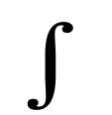
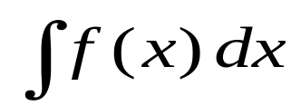
التكامل:
التكامل غير المحدد:
التكامل هو عملية عكسية للاشتقاق ، وتسمى عملية ايجاد y إذا علمت بعملية التكامل . ويستعمل الرمز للتعبير عن عملية عكس التفاضل ويطلق عليه رمز التكامل. فإذا كانت f دالة للمتغير x، فتكتب عملية التكامل غير المحدد بالشكل ، حيث الرمز يدل على عملية التكامل غير المحدد وان dx تدل على أن هذه العملية تجرى بالنسبة للمتغير المستقل x .

Slide 4
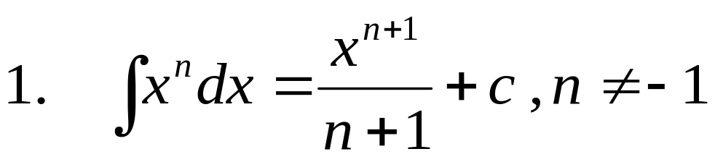

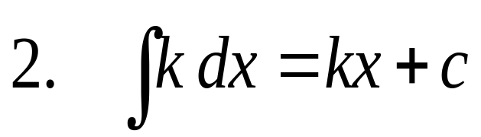

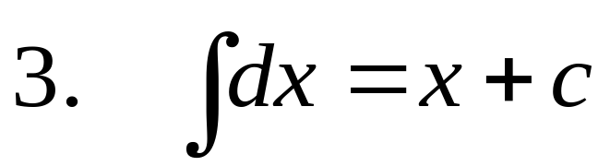
تابع: التكامل:
قواعد التكامل:
حيث ثابت التكامل
حيث أي عدد حقيقي

Slide 5
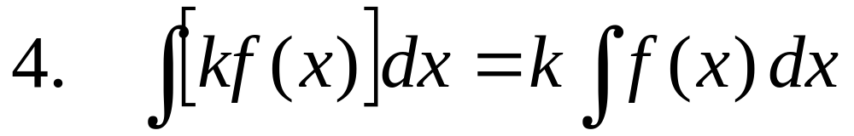

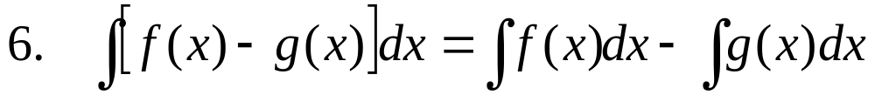
تابع: التكامل:
حيث أي عدد حقيقي

Slide 6
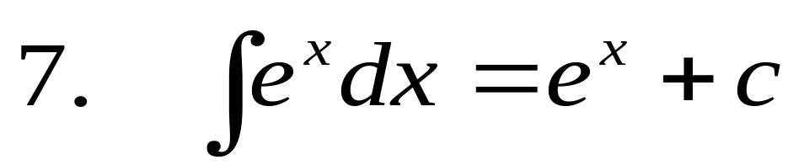
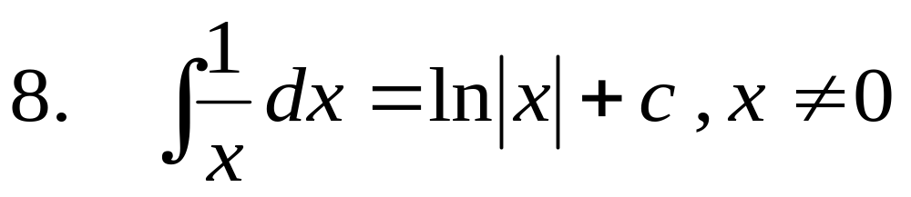
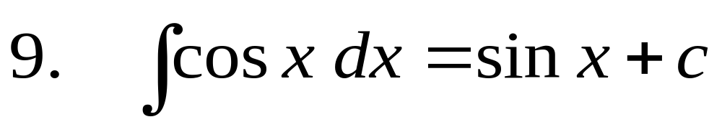
تابع: التكامل:

Slide 7
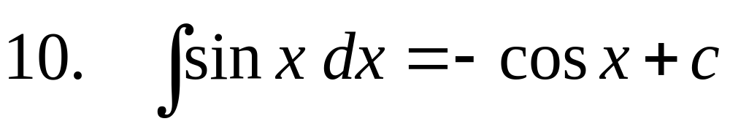
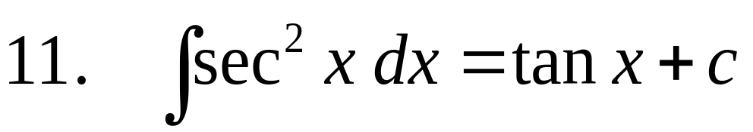
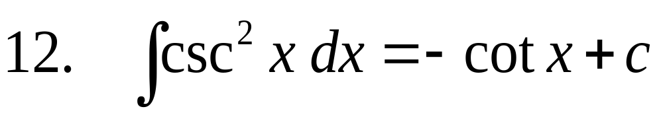
تابع: التكامل:

Slide 8
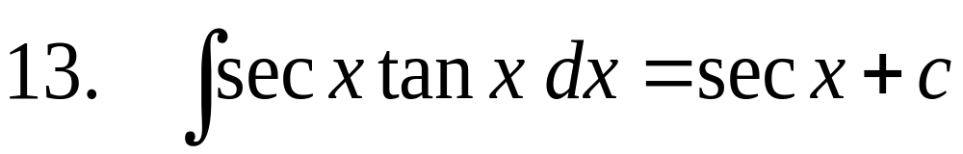
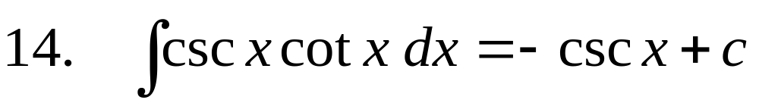
تابع: التكامل:

Slide 9
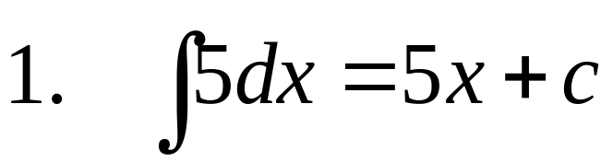
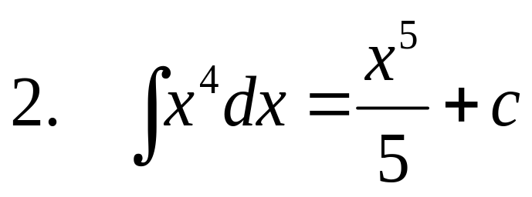
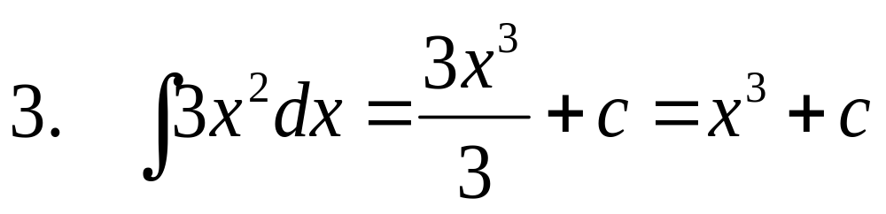
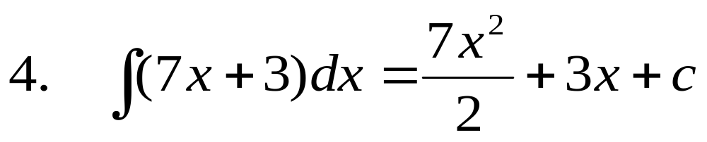
تابع: التكامل:
أمثلة:

Slide 10
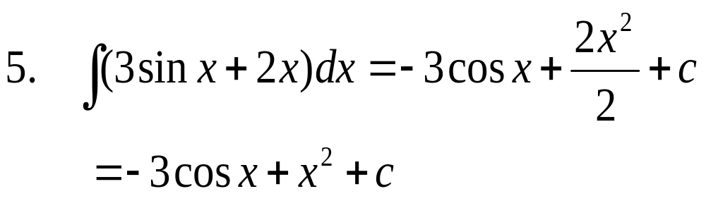
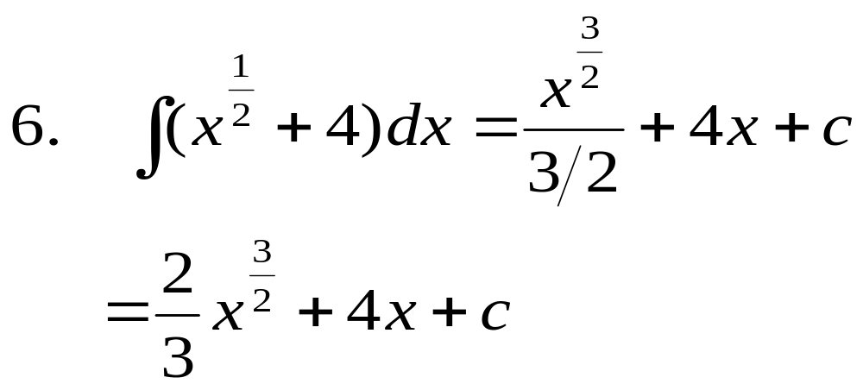
تابع: التكامل:

Slide 11
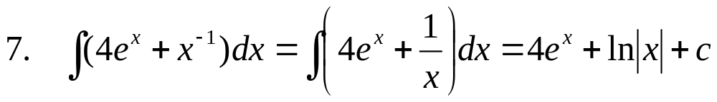
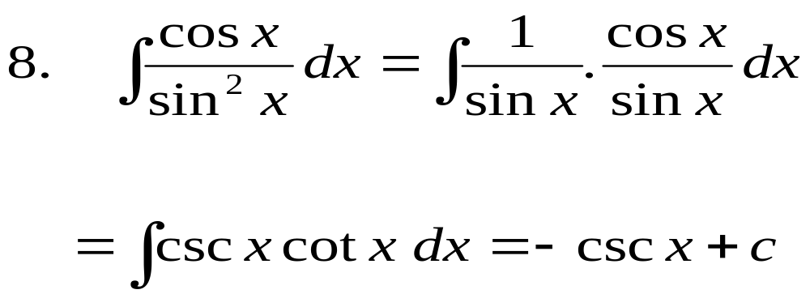
تابع: التكامل:

Slide 12
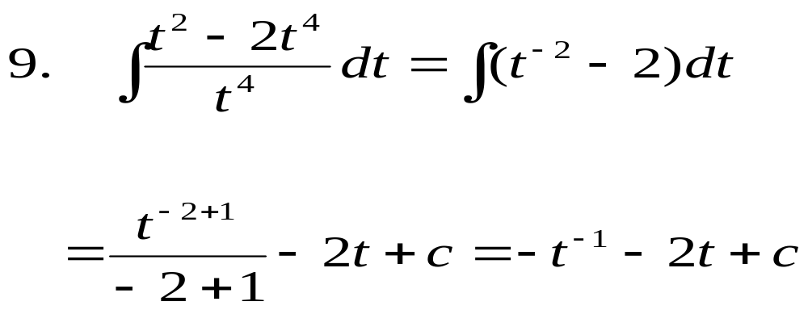
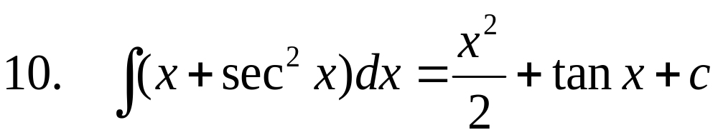
تابع: التكامل:

Slide 13
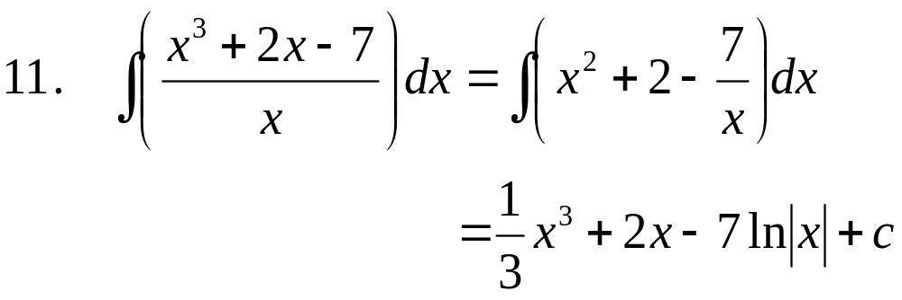
تابع: التكامل:

Slide 14
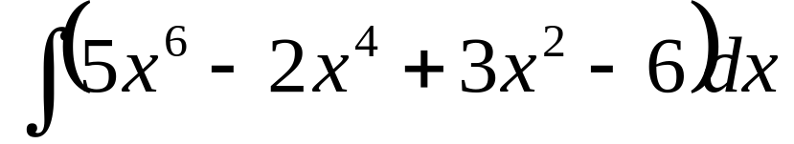
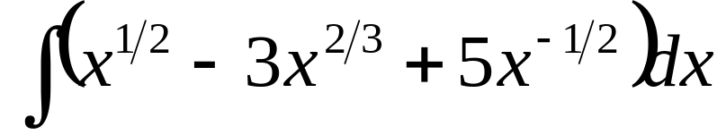
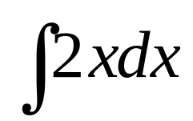
تمارين
أوجد ناتج التكاملات الآتية:

Slide 15
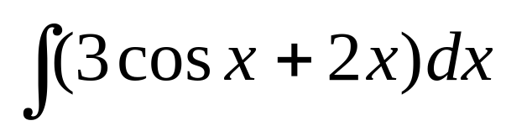
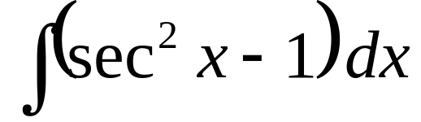
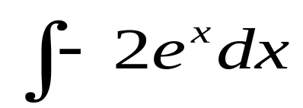
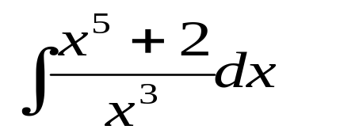
تمارين

Slide 16

بحمد الله

